Slide 1
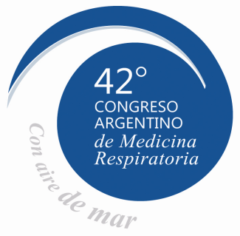
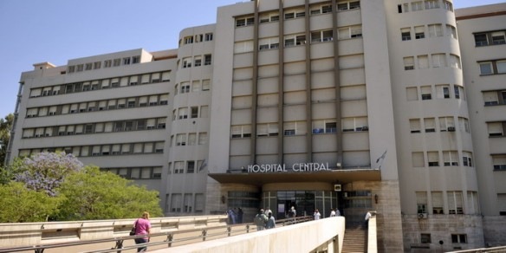
Estudios de sueño previos a una cirugía bariátrica
Sección de Neumonología Clínica y Crítica
Tema de controversia
Dr. Enrique Barimboim
Neumonólogo Universitario
Hospital Central de Mendoza
enriquembarim@gmail.com

Slide 2
Estudios de sueño en candidatos a CB Por el SI
Se trata de un problema frecuente?
Se puede predecir previamente la presencia de SAHS en obesos que se evalúan para CB?
3. Tienen mayor riesgo de complicaciones? (justificación)
4. Qué dicen las guías?

Slide 3
Estudios de sueño en candidatos a CB Por el SI
Se trata de un problema frecuente?
2. Se puede predecir previamente la presencia de SAHS en obesos que se evalúan para CB?
3. Tienen mayor riesgo de complicaciones? (justificación)
4. Qué dicen las guías ?

Slide 4
Prevalencia de obesidad
En USA según NHANES, el 28.5% de adultos entre 20 a 39 años, el 36.8% entre 40 to 59 años y 31.0% de mayores de 60 años, son obesos(1).
OMS estima que la cuarta parte de habitantes del planeta presentan obesidad o sobrepeso(2).
(1) Ogden CL, Carroll MD, Curtin LR, et al. Prevalence of
overweight and obesity in the United States,1999–2004. JAMA 2006;295(13):1549–55.
(2) Deitel M. Overweight and obesity worldwide now
estimated to involve 1.7 billion people. Obes Surg
2003;13(3):329–30.
En Argentina, según la 3ª encuesta Nacional de factores de riesgo (2013), 6 de cada 10 encuestados tienen sobrepeso y 2 de cada 10 obesidad.
La prevalencia de obesidad
aumentó un 42.5% desde 2005 al 2013 (10.6% a 20.8%).
Mayor en varones con menores
niveles educativos.

Slide 5
Prevalencia de SAHS
Prevalencia entre 1 a 5% (12 estudios).
Davies RJ, Stradling JR. The epidemiology of sleep apnoea.Thorax. 1996;51(suppl 2):S65-S70.
Prevalencia de SAHS no diagnosticado 0.3 a 5% (6 estudios).
Lindberg E, Gislason T. Epidemiology of sleep-related obstructive breathing. Sleep Med Rev. 2000;4(5):411-433.
SAHS sintomático afecta al 2 y 4% de mujeres y hombres, pero la
prevalencia real podría ser estimada de 9 y 24% de mujeres y hombres
respectivamente entre los 30 a 60 años.
Young T, Palta M, Dempsey J, Skatrud J, Weber S, Badr S. The occurrence of sleep-disordered breathing
among middle-aged adults. N Engl J Med. 1993;328(17):1230-1235

Slide 6
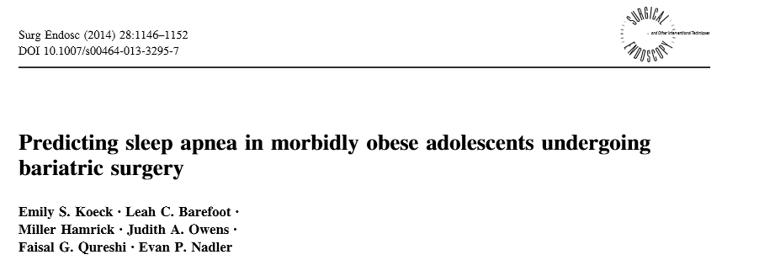
Am Surg 2008; 74(9):834–8
Prevalencia de SAHS en pacientes evaluados para CB es mayor de 70%.
Lopez PP, Stefan B, Schulman CI, et al. Prevalence of sleep apnea in morbidly obese patients who presented for weight loss surgery evaluation: more evidence for routine screening for obstructive sleep apnea before weight loss surgery.
49 pacientes adolescentes (10 hombres).
Prevalencia de SAHS : 42.9 % (80 % de hombres y 33.3 % de mujeres)
Cómo no pueden predecir con certeza, recomiendan de rutina PSG, sobre todo en los de mayor BMI e hipertensos.

Slide 7
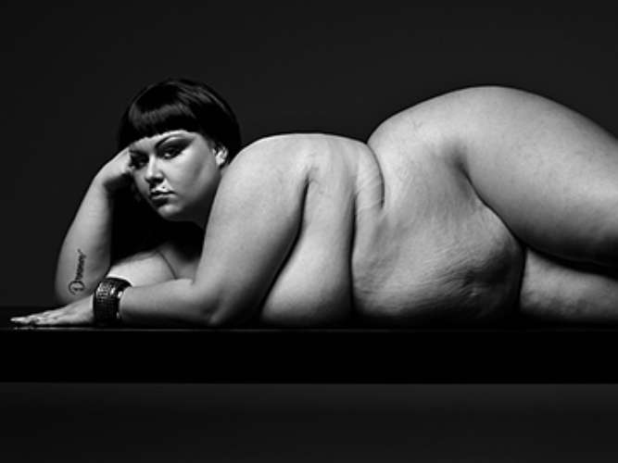
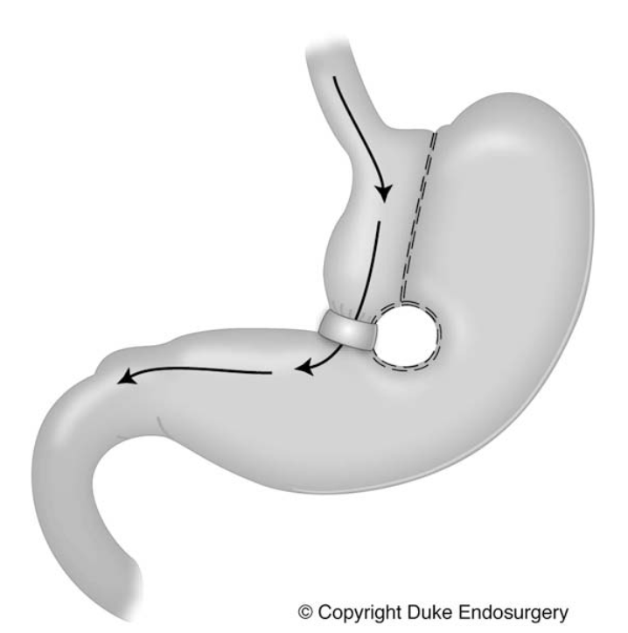
SAHS
Presente en mas del 70% de los obesos.
80% no son detectados antes del
procedimiento.
Prevalence of undiagnosed obstructive sleep apnea among
adult surgical patients in an academic medical center.
Sleep Med 2009; 10: 753–758.

Slide 8
Estudios de sueño en candidatos a CB Por el SI
1. Se trata de un problema frecuente?
2. Se puede predecir previamente la presencia de SAHS en obesos que se evalúan para CB?
3. Tienen mayor riesgo de complicaciones? (justificación)
4. Qué dicen las guías ?

Slide 9
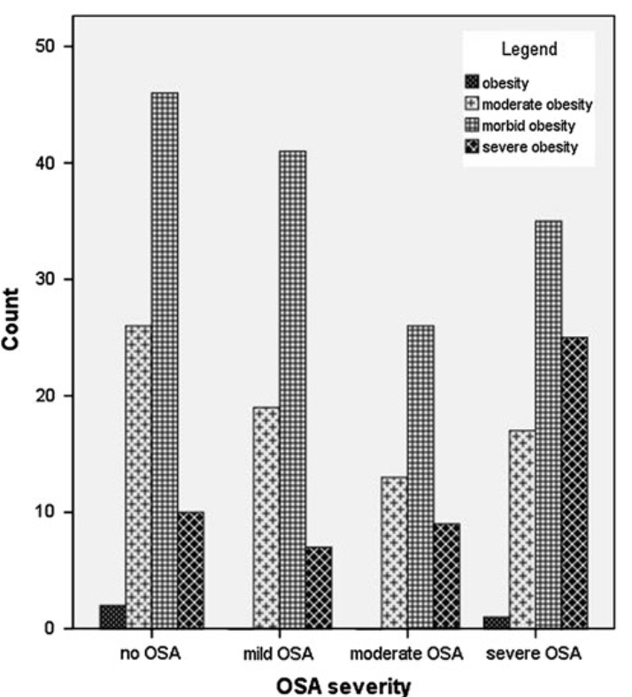
Eur Arch Otorhinolaryngol (2012) 269:1865–1871
Prospectivo, en ptes en lista de espera de cirugía baríatrica durante 1 año.
69.9% fueron portadores de SAHS ( media BMI 44.2) 40.4% severos.
1:2.3 ratio (m:h)
Ni circunferencia de cuello, BMI ni Epworth fueron buenos predictores de SAHS
Sugieren hacer PSG como
componente esencial del manejo perioperatorio
y tratar antes de la cirugía programada.

Slide 10
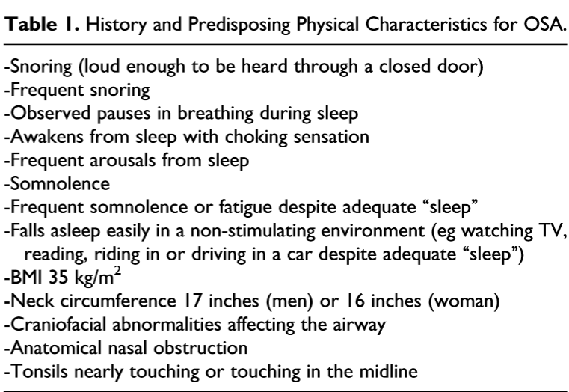
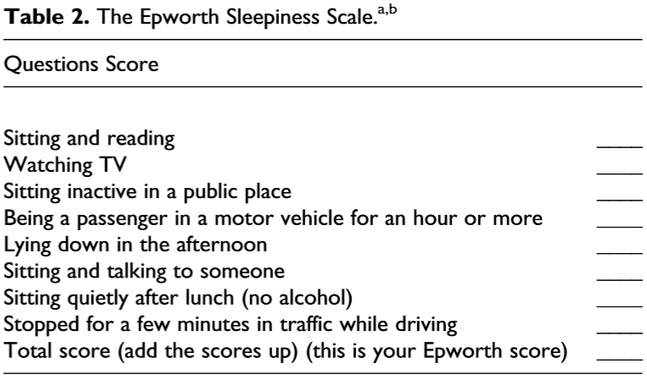
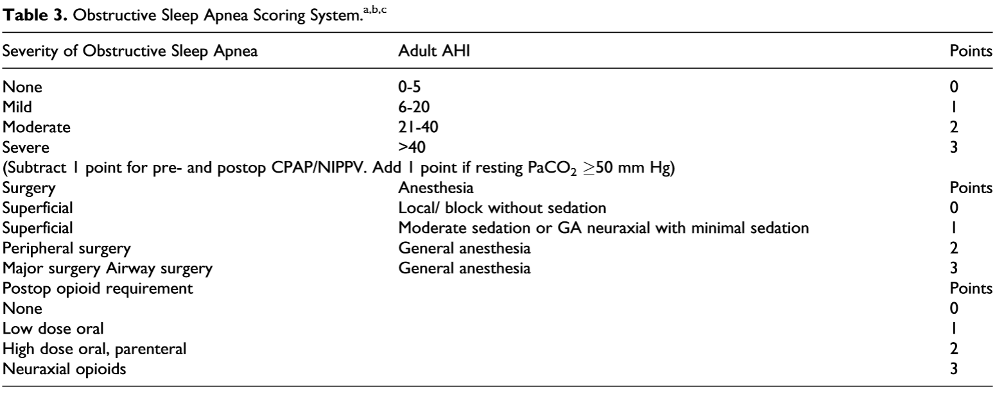
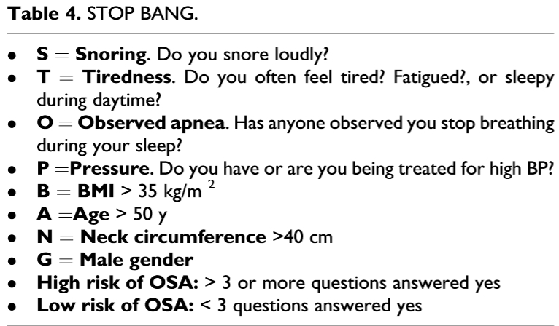
Sensibilidad y especificidad de 50 a 60%
Sensibilidad para IHA leve, moderada o severa de
84%, 93 % y 95 % respectivamente. Especificidad de 53 y 43%
Sensibilidad para IHA de 15 es 79%

Slide 11
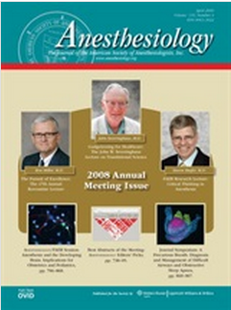
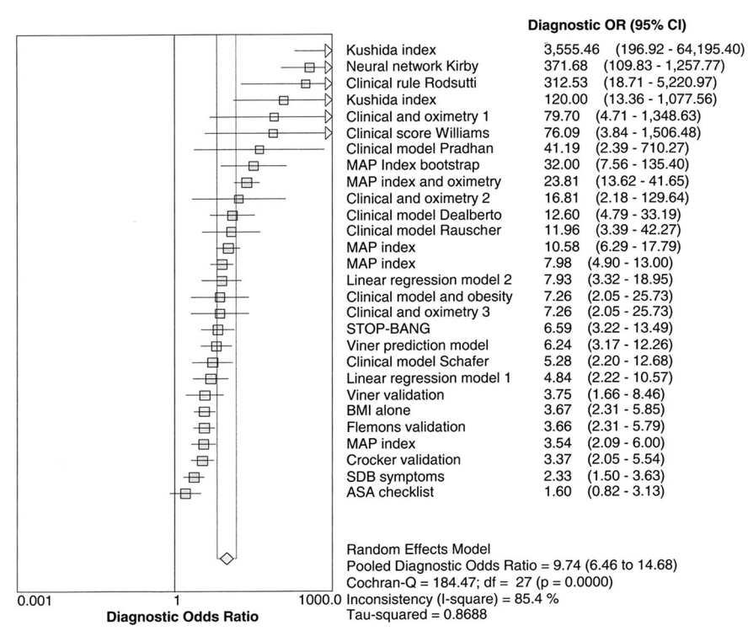
.
Basados en la frecuencia de falsos negativos y en la heterogenicidad, es posible que todos los cuestionarios estudiados y los modelos clínicos no permitan identificar correctamente una proporción significativa de pacientes con SAHS.

Slide 12
SAHS es muy prevalente en obesos que van a ser operados.
No hay buenos predictores.
Métodos
Estudio transversal de 170 pacientes operados, consecutivos, con revisión de PSG retrospectiva.
Resultados
26 ptes tenian diagnóstico previo (15.3%).
7 no fueron estudiados(4.1%).
De los 137 restantes, 105 (76.6%) tenian SAHS.
No se correlacionó al BMI
Prevalencia: 77% (131/170)
CONCLUSIONeS
Los datos soportan la necesidad del usar PSG antes de las CB.

Slide 13
En muy pocos estudios se ha utilizado la polisomnografía (PSG) como
herramienta de diagnostico(1,2). En ellos se ha encontrado una incidencia
superior a la registrada en la población general.
Prácticamente en 7 de cada 10 pacientes que se sometieron a CB, se diagnosticó SAHS debido a la obesidad como factor predisponente (3).
(1) Young T, Evans L, Finn L, Palta M. Estimation of the clinically diagnosed proportion of sleep apnea syndrome in middle aged men and women. Sleep1997; 20:705-706.
(2) Fidan H, Fidan F, Unlu M, Ela Y, Ibis A, Tetik L. Prevalence of sleep apnoea in patients undergoing operation. Sleep Breath 2006;10:161–5
(3) Frey WC, Pilcher J. Obstructive sleep-related breathing disorders in patients evaluated for bariatric surgery. Obes Surg 2003;13:676–83

Slide 14
Estudios de sueño en candidatos a CB Por el SI
2. Se puede predecir previamente la presencia de SAHS en obesos que se evalúan para CB?
Respuesta: Enfermedad de alta prevalencia.
Infra-diagnosticada.
Existen herramientas para “detección” pero no siempre
confirman el diagnóstico (falsos negativos).

Slide 15
Estudios de sueño en candidatos a CB Por el SI
Se trata de un problema frecuente?
Se puede predecir previamente la presencia de SAHS en obesos que se evalúan para CB?
3. Tienen mayor riesgo de complicaciones? (justificación)
4. Qué dicen las guías ?

Slide 16
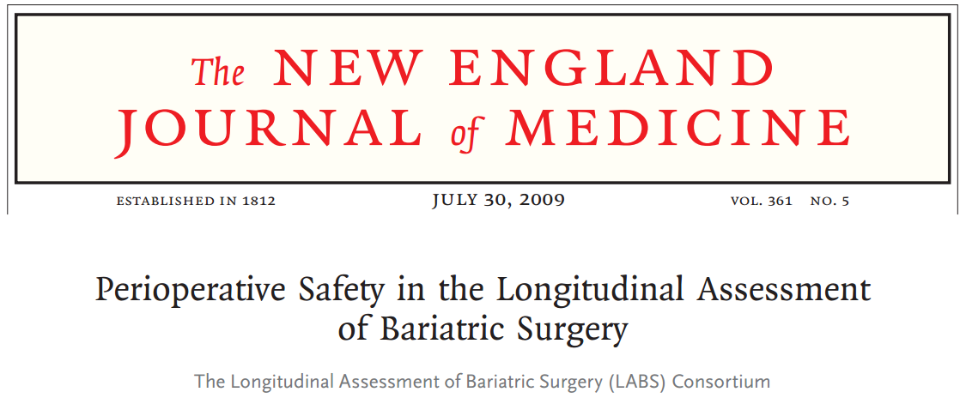
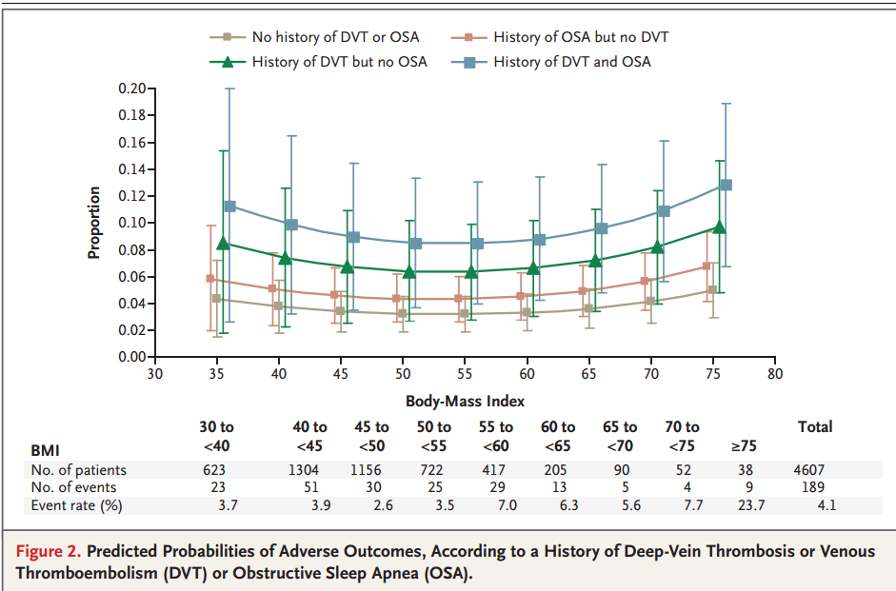
Historia de enfermedad tromboembólica, diagnóstico de SAHS y alteración en el estatus funcional fueron asociados independientemente como factores de riesgo de complicaciones.
N Engl J Med 2009;361:445-54.

Slide 17
Complicaciones
Debido a cambios fisiopatológicos y a los fármacos utilizados en la anestesia, que agravan el SAHS preexistente.
Necesidad de reintubar
Hipercapnia
Desaturación
Arritmias
IAM
Transferencia no planeada a UTI
Aumento de días de internación

Slide 18
Complicaciones de la CB
Liao y col. comparó complicaciones de pacientes con SAHS con un grupo control con similares cirugías. Encontró más complicaciones (44% vs 28% p < 0.01), sobre todo por eventos respiratorios (1).
No hay muchos estudios concluyentes en pacientes con CB.
El riesgo perioperatorio de muerte se incrementa x 3 (2).
En una revisión de más de 3000 casos quirúrgicos, el SAHS fue un factor predictivo de pérdida anastomótica postoperatoria (3).
Liao, P, Yegneswaran B, Vairavanathan S, Zilberman P, Chung F. Postoperative complications in patients with obstructive sleep apnea: a retrospective matched cohort study. Can J Anesth/J Can Anesth (2009) 56:819–828
(2) Flancbaum L, Belsley S. Factors affecting morbidity and mortality of Roux-Y gastric bypass for clinically severe obesity: an analysis of 1,000 consecutive open cases by a single surgeon. J Gastrointest Surg 2007;11:500-7
(3) Fernandez AZ, De Maria EJ Experience with over 3000 open and laparoscopic bariatric procedures- Multivariate analysis of factors related to mortality and leak. Surg Endoc 2003: 17 (Suppl) S187

Slide 19
Estudios de sueño en candidatos a CB Por el SI
1. Se trata de un problema frecuente?
2. Se puede predecir previamente la presencia de SAHS en obesos que se evalúan para CB?
3. Tienen mayor riesgo de complicaciones? (justificación)
Respuesta: sí.
4. Qué dicen las guías?

Slide 20
Estudios de sueño en candidatos a CB Por el SI
1. Se trata de un problema frecuente?
2. Se puede predecir previamente la presencia de SAHS en obesos que se evalúan para CB?
3. Tienen mayor riesgo de complicaciones? (justificación)
4. Qué dicen las guías ?

Slide 21
Historia y ex. físico
Propuesta de atención para pacientes con SAHS que se deben operar
Herramientas de screening preoperatorio
Berlin, STOP-Bang, ASA
CHEST 2010; 138( 6 ): 1489 – 1498
Bajo riesgo
Alto riesgo
Paciente con diagnóstico previo
PSG o estudios simplificados
Atención habitual
Identificar claramente al paciente
Manejo intraoperatorio
Considerar anestesia regional o peridural con mínima sedación
Preparar para vía aérea dificultosa
Considerar CPAP y colocar cabeza a 25º previo a la inducción para mejorar FRC
Usar anestésicos opioides o sedantes de acción corta
Considerar manejo invasivo para monitoreo respiratorio y hemodinámico
Extubar con paciente totalmente despierto y reversión de bloqueo neuromuscular

Slide 22
Manejo anestésico postoperatorio
Cuidadosa observación de satO2 y hemodinamia
Cabeza en 30º por lo menos durante 2 horas
Considerar analgésicos no opiodes
Usar CPAP
Manejo dentro del hospital
Monitoreo con SatO2
Uso de CPAP si el paciente tiene diagnóstico confirmado y lo usa
previamente
Auto CPAP si no tiene diagnóstico previo pero fuerte sospecha o no está
adaptado al uso
Manejo al alta por especialista de medicina respiratoria

Slide 23
Recomendaciones según las guías de práctica en uso
Evaluación clínica preoperatoria con búsqueda de los trastornos relacionados al sueño y en detección de SAHS, score de Mallampati ,relación cintura /cadera y circunferencia de cuello.
Considerar el uso de CPAP preoperatorio para pacientes con diagnóstico de SAHS de grado moderado a severo.
Schumann, R.; Jones, S.B.; Cooper, B.; Kelley, S.D.; Bosch, M.V.; Ortiz, V.E.; Connor, K.A.; Kaufman, M.D.; Harvey, A.M.; Carr, D.B. Update on Best Practice Recommendations for Anesthetic Perioperative Care and Pain Management in Weight Loss Surgery, 2004-2007 Obesity 2009; 17 (5): 889 - 94
Siempre la entrevista pre-anestésica constituye una buena oportunidad para sospechar la enfermedad (moderada evidencia)
Recomiendan (evidencia débil), que los candidatos a CB se sometan a una polisomnografía o poligrafía respiratoria.
Nogueira F, Nigro C, Cambursano H, Borsini E, Silio J, Avila J. Guías Prácticas de Diagnóstico y Tratamiento del síndrome
de apneas-hipopneas obstructivas del sueño. Medicina 2013; 73: 399-362.

Slide 24
Estudios de sueño en candidatos a CB Por el SI
Se trata de un problema frecuente?
Se puede predecir previamente la presencia de SAHS en obesos que se evalúan para CB?
3. Tienen mayor riesgo de complicaciones? (justificación)
4. Qué dicen las guías ?

Slide 25
Muchas gracias !!!!

